Slide 1


城市BUS
登录系统

Slide 2




城市BUS
账号：xxxxxxxxxx
密码：xxxxxxxxxxxx
-其他登录-

Slide 3








西安 ▼
搜索公交车站、线路、地点
我的收藏
地铁
共享单车
地图
西电科大西门
附近
542m
草堂专线
下一站 羊元村西
— —
尚未开通
ll
ll
ll
ll
ll
高新6号线
下一站 羊元村西
— —
尚未开通
高新7号线
下一站 羊元村西
— —
尚未开通
羊元村西
附近
1.2km
羊元村
1.5km
甘河村
1.5km

Slide 4


北
雷
村
搜索历史
北雷村
清空搜索记录

Slide 5
西安 ▼
搜索公交车站、线路、地点
我的收藏
地铁
共享单车
地图
北雷村
常用
628m
173路
— —
等待发车
ll
ll
下一站 羊元村西
西安电子科技大学长安校区
附近
773m
西电科大西门
1.0km
羊元村西
1.2km
羊元村
1.5km
甘河村
1.5km

Slide 6



173路
西安电子科技大学长安校区 城南客运站
首 06:30 末 19:30 · 票价 1 元
等待发车···
更多车辆
上一班10分钟前发车
1 2 3 4 5 6 7 8 9 10 11 12 13 14 15
西电科大长安校区
北雷村
羊元村
北小张村
甫张村
机电信息学院
长安国际企业总部
郭杜十字
阿姆瑞特家居中心
高点家居
产业园
英捷旧车交易中心
高家堡
西沣一路沣经二路口
西沣一路沣经一路口

Slide 7
173路
西电科大长安校区
西安电子科技大学长安校区 城南客运站
15:39
3站/1.4km
将在4分钟内到达，你到车站了吗

Slide 8
西安 ▼
搜索公交车站、线路、地点
我的收藏
地铁
共享单车
地图
北雷村
常用
628m
173路
— —
等待发车
ll
ll
下一站 羊元村西
西安电子科技大学长安校区
附近
773m
西电科大西门
1.0km
羊元村西
1.2km
羊元村
1.5km
甘河村
1.5km

Slide 9
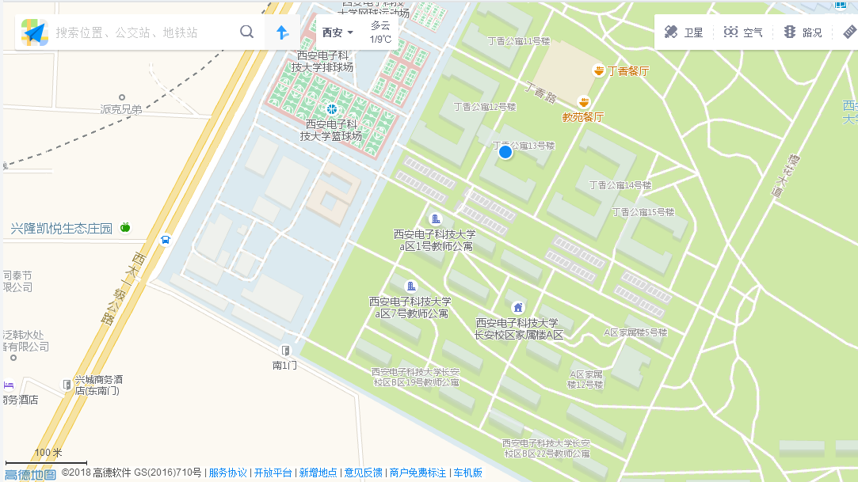


Slide 10
西安 ▼
搜索公交车站、线路、地点
我的收藏
地铁
共享单车
地图
北雷村
常用
628m
173路
— —
等待发车
ll
ll
下一站 羊元村西
西安电子科技大学长安校区
附近
773m
西电科大西门
1.0km
羊元村西
1.2km
羊元村
1.5km
甘河村
1.5km

Slide 11

全部
阿姆瑞特家居中心
173路
--
下一站：高点家居
末班已过

Slide 12
西安 ▼
搜索公交车站、线路、地点
我的收藏
地铁
共享单车
地图
北雷村
常用
628m
173路
— —
等待发车
ll
ll
下一站 羊元村西
西安电子科技大学长安校区
附近
773m
西电科大西门
1.0km
羊元村西
1.2km
羊元村
1.5km
甘河村
1.5km

Slide 13
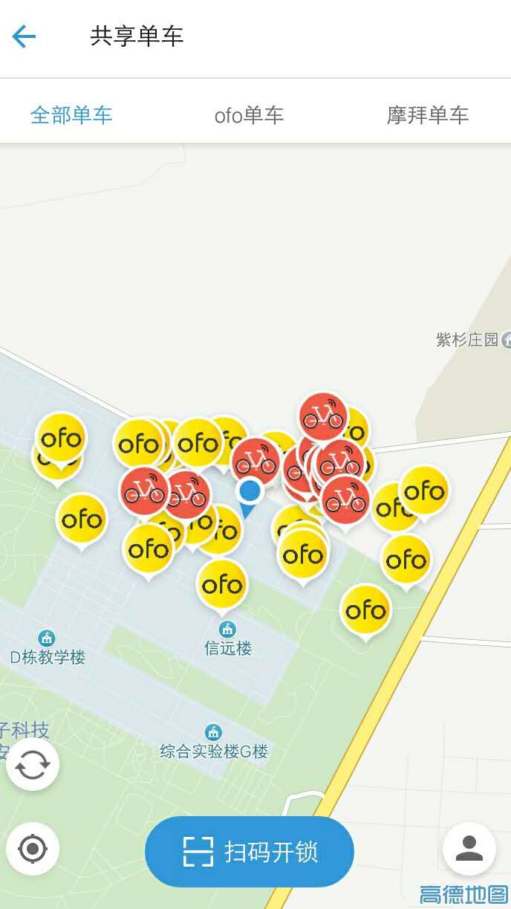
共享单车

Slide 14
西安 ▼
搜索公交车站、线路、地点
我的收藏
地铁
共享单车
地图
北雷村
常用
628m
173路
— —
等待发车
ll
ll
下一站 羊元村西
西安电子科技大学长安校区
附近
773m
西电科大西门
1.0km
羊元村西
1.2km
羊元村
1.5km
甘河村
1.5km

Slide 15
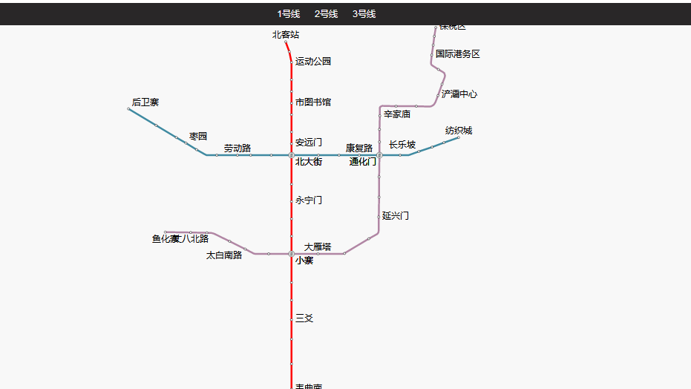

Slide 16
西安 ▼
搜索公交车站、线路、地点
我的收藏
地铁
共享单车
地图
北雷村
常用
628m
173路
— —
等待发车
ll
ll
下一站 羊元村西
西安电子科技大学长安校区
附近
773m
西电科大西门
1.0km
羊元村西
1.2km
羊元村
1.5km
甘河村
1.5km

Slide 17








点击登录
|
|
|
|
0
0
0
能量值
话题
贡献
积分商城
能量任务
今日红包
切换城市
上车提醒
好评鼓励
帮助与反馈
设置

